Slide 1




北京市丰台区成人职业技能培训学校
中级经济师
育说课
求实创新 自强不息

Slide 2
北京市丰台区成人职业技能培训学校
第四章 市场结构理论
市 市场结构的类型
场理 完全竞争市场中生产者的行为
结论 完全垄断市场中生产者的行为
构 垄断竞争市场和寡头垄断市场中生产者的行为

Slide 3
北京市丰台区成人职业技能培训学校
一、市场结构的类型
1、市场结构的含义和划分市场结构的标准
所谓市场结构，是指一个行业内部买方和卖方的数量及其规模分布、产品差异的程度和新企业进入该行业的难易程度的综合状态。
也可以说，市场结构就是指某种产品或服务的竞争状况和竞争程度。市场结构类型划分的标准是市场的竞争程度或垄断程度。
市场结构的类型有四种，分别是完全竞争市场、完全垄断市场、垄断竞争市场和寡头垄断市场。

Slide 4
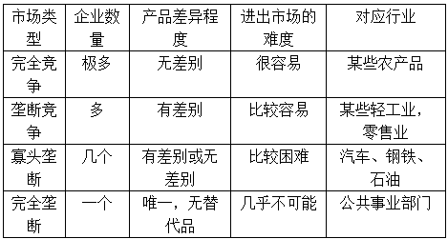
北京市丰台区成人职业技能培训学校
2、各种市场结构的特征

Slide 5
北京市丰台区成人职业技能培训学校
完全垄断的四种 情形
（1）政府垄断
（2）对某些特殊的原材料的单独控制而形成的对这些资源和产品的完全垄断
（3）对某些产品的专利权形成的完全垄断
（4）自然垄断

Slide 6
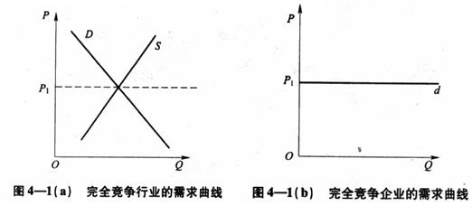
北京市丰台区成人职业技能培训学校
二、完全竞争市场中生产者的行为
1.完全竞争市场行业的供求曲线和个别企业的需求曲线

Slide 7
北京市丰台区成人职业技能培训学校
【例题：单选题】关于完全竞争市场行业的供求曲线和个别企业的需求曲线的表述正确的是( )。
A.个别企业的需求曲线是一条平行于横轴的水平线
B.整个行业的需求曲线是一条平行于横轴的水平线
C.整个行业的需求曲线和某个企业的需求曲线是相同的
D.个别企业的需求曲线是一条向右下方倾斜的曲线

Slide 8
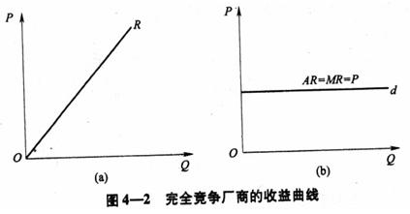
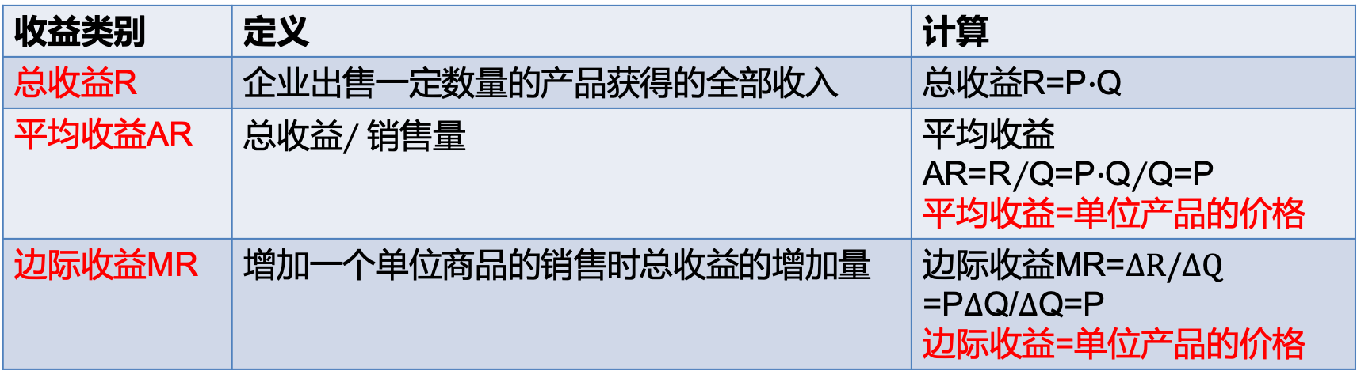
北京市丰台区成人职业技能培训学校
2.完全竞争市场上企业的收益曲线
收益类别 | 定义 | 计算
总收益R | 企业出售一定数量的产品获得的全部收入
平均收益AR
边际收益MR | 增加一个单位商品的销售时总收益的增加量
完全竞争企业的平均收益线、边际收益线、需求曲线三线重合

Slide 9
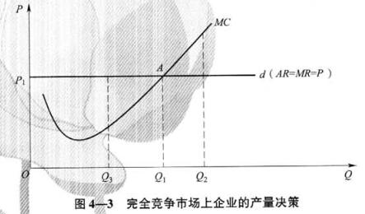
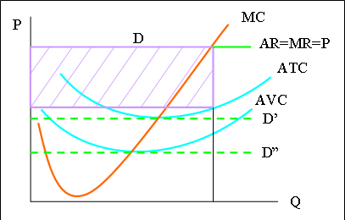
北京市丰台区成人职业技能培训学校
3.完全竞争市场上企业产量决策的基本原则
边际收益MR＝边际成本MC 此时的产量为最优产量。
注意:MR＝MC时，企业不一定会获得最大化的利润 ，也可能是亏损最小化。

Slide 10
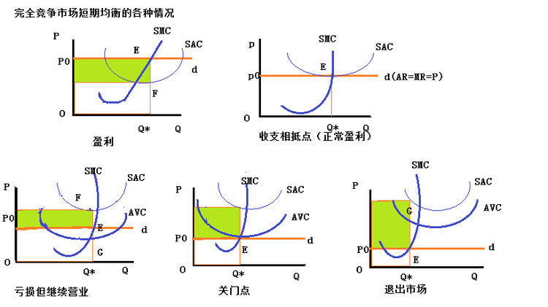
北京市丰台区成人职业技能培训学校
所以，边际成本等于边际收益既可以作为利润最大化均衡条件，也可称为亏损最小的均衡条件。企业停产的条件：市场价格P（平均收益AR\边际收益MR）小于平均可变成本时
总结

Slide 11
北京市丰台区成人职业技能培训学校
4.完全竞争市场上企业的短期供给曲线
追求利润最大化的企业，总是按照边际收益＝边际成本的原则来选择最优生产规模。
当边际成本小于边际收益时，企业扩大产量，供给增加。
当边际成本大于边际收益时，企业缩小产量，供给减少。
所以：企业的边际成本曲线是其短期供给曲线

Slide 12
北京市丰台区成人职业技能培训学校
一、单选题
1、下列市场中属于寡头垄断市场的是( )。
A.石油 B.啤酒
C.电力 D.服装
2、完全竞争企业的需求曲线( )。
A.向右下方倾斜
B.平行于横轴
C.和市场需求曲线相同
D.是一条垂直线

Slide 13
北京市丰台区成人职业技能培训学校
3、在完全竞争市场上,整个行业的需求曲线( )。
A.与个别企业需求曲线一致
B.是向右下方倾斜的
C.与横轴平行
D.不影响市场价格
4、在完全竞争市场上，企业在进行产量决策时的依据是( )。
A.边际成本等于边际收益的原则
B.边际成本小于边际收益的原则
C.边际成本大于边际收益的原则
D.边际成本为零的原则

Slide 14
北京市丰台区成人职业技能培训学校
二、多选题
1、完全垄断市场的特征有( )。
A.整个行业内具有很多的生产者和消费者
B.整个行业内只有一个生产者
C.其他企业进入这一市场非常困难
D.企业生产的产品具有差别性
E.少数几个企业控制一个行业的供给

Slide 15
北京市丰台区成人职业技能培训学校
Thank

